Slide 1
Обсуждение эффективных приёмов подготовки обучающихся к выполнению заданий, вызвавших наибольшие затруднения по русскому языку при подготовке к ГИА. ГИА-2024
Выполнила: Бухтиярова Г.Р.,учитель русского языка и литературы МАОУ Первый Новоорский лицей.

Slide 2
Однажды буддийский монах пришел к Великому Мастеру и спросил:
- Где искать ключ к познанию тайн мира?
На что тот ответил:
- Ясным солнечным днём загляни в воды чистого горного озера, и ты увидишь, где его нужно искать.
Ответ понятен: человек должен заглянуть в себя, поставить перед собой определённую цель и идти к ней, накапливая знания и жизненный опыт.

Slide 3
Что изменилось в ОГЭ по русскому языку в 2024году?
Мы уже знаем, какие изменения нас ждут.
1. Теперь в экзамене не 9, а 13 заданий.
2. Изложение само по себе не изменилось, но получить за него теперь можно не 7, а 6 баллов (3 балла - > 2 балла за сжатие текста).
3. Теперь в экзамене не один, а два синтаксических анализа, включающие в себя и грамматические основы, и характеристики предложений ( задание 2 и 3)
Синтаксические анализы
4. Добавилось новое задание на пунктуацию, очень похожее на задание из ЕГЭ. Нужно сопоставить правило и пример к нему, причем примеров больше, чем правил.( задание 4)
Задание на пунктуацию
5. Орфографический анализ теперь тоже не один: добавилось новое задание, в котором нужно верно вставить пропущенные буквы.
( задание 7)
Новое задание на орфографический анализ
6. В экзамен добавлено новое задание на знание норм современного русского языка. Для школьников это дополнительная информация, которую необходимо будет выучить, чтобы правильно выполнить задание.( задание 8)
Задание на знание норм современного русского языка
7. Сочинение осталось прежним, но оценивается оно теперь не на 9, а на 7 баллов.
Общее количество баллов за весь экзамен не изменилось - 33

Slide 4
Эффективные формы подготовки :
-Внеурочная деятельность
-Индивидуальная работа
- Анкетирование
-Диагностические тесты
-Групповая дискуссия
-Мини-лекции
-Творческая работа
-Устные или письменные размышления по предложенной тематике.

Slide 5
Методы и приемы подготовки к ОГЭ
1. Работа с тестами
2. Самостоятельное составление тестов
3. Комплексный анализ текста
4. Различные виды сочинений
5.Изложение
6. Различные виды диктантов
7. Работа с критериями оценивания
8. Самостоятельное оценивание по критериям
9. Проектная деятельность (создание таблиц, алгоритмов, схем и т.д.)
10. Работа с интернет – ресурсами.

Slide 6
Подготовка к выполнению тестовой части ОГЭ

Slide 7
Работа по развитию грамотности учащихся
Словарный диктант с самопроверкой;
словарный диктант с грамматическим заданием;
словарный диктант с продолжением;
словарный диктант с сопоставлением;
словарный диктант на основе загадок;
обобщающий словарный диктант;
. работа над ошибками «По следам ошибок»

Slide 8
Работа с орфографическим словарем
Полезны задания, когда сами учащиеся подбирают слова для диктанта с последующей взаимопроверкой. При этом, обращаясь к орфографическим словарям, находят слова, написание которых не всегда могут объяснить. В итоге формируется не только орфографическая зоркость, но и навыки работы со словарями (этот навык просто необходим на экзамене).

Slide 9
Синтаксическая минутка
В тестах есть задание, в котором надо найти грамматическую основу предложения, и задание, в котором необходимо расставить знаки препинания. Они вызывают трудности у учащихся. Конечно, предложения для неё стараюсь выбирать из тестов или придумывать сама (например, Тротуары заливают асфальтом). Такую работу неплохо проводить и устно, что обостряет восприятие и концентрирует внимание.

Slide 10
Конструирование предложений, их синонимическая замена
На доске записаны предложения.
Толстые сосульки св..сали с крыш.. и обта..вали на солнце.
Капли падали с них, звонко уд..ряли о лед, по всем улицам пели
песню весны.
-Один из учеников вставляет пропущенные буквы, объясняет
их выбор.
- Замените в первом предложении одно из однородных сказуемых обособленным определением, выраженным причастным оборотом, во втором — обособленным обстоятельством, выраженным деепричастным оборотом.
Составьте из получившихся предложений:
-сложносочиненное предложение
-сложноподчиненное предложение
-бессоюзное сложное предложение

Slide 11
Экзаменационная минутка
Упражнение 1. Измените предложения, используя инверсию.
Наступили холодные и пасмурные дни.
Дни наступили холодные и пасмурные.
Упражнение № 2. Составьте предложения со словами море, небо, сосна, дом, используя олицетворение сравнение эпитет Например: (береза) Задумалась береза у дороги. Береза, точно девица, нарядилась по весне. Увидел я прекрасную березу. Белоствольная красавица – символ России.

Slide 12
Работа со связными текстами , творческие и объяснительные диктанты
Творческий диктант по картине Маковского «Дети, бегущие от грозы»
«На картине Маковского изображена (приближающаяся) гроза. На (потемневшем) небе большая серая туча. Она закрыла почти всё небо. Солнца не видно. (Налетевший) ветер клонит к земле траву, спелую рожь, (желтевшую вдали), и цветы. Перед нами крестьянские ребятишки, (убегающие от грозы). Они, очевидно, ходили в лес за грибами. У девочки в переднике много грибов. Её льняные волосы растрепались от быстрой ходьбы и сильного ветра. На спине у неё маленький братишка, (обнявший шею сестры ручонками). Он боится хоть на минуту оторваться от неё. (Замирающее от страха) сердце девочки громко стучит: успеет ли она добраться до деревни, прежде чем (сверкающая) молния вспыхнет в чёрном небе, загрохочет гром, хлынет дождь. Вот уже девочка на мостике, (слегка прогнувшемся под тяжестью детей). Вот – вот разразится гроза»

Slide 13
Урок литературы
Обогащение словарного запаса учащихся;
Нахождение изобразительных средств языка и определение их роли в тексте ;
Пересказ текста; определение темы, идеи художественного произведения ( сочинение , изложение);
Уроки развития речи

Slide 14
Фрагмент урока в 9 классе по теме «Виды подчинения в СПП с несколькими придаточными»
с включением тестовых заданий в формате ОГЭ

Slide 15
(1)Я знал сверх силача, который за всю свою долгую богатырскую жизнь
никого не тронул пальцем, потому что никому не желал зла. (2)Душевная сила
и благородство всегда идут рядом. (3)Это объясняет, почему в наше время
благородство стало снова востребованным, ценимым и настолько широко
практикуемым, что подчас превращается чуть ли не в массовую профессию.
(4)В армиях спасения умный риск и истинное благородство неразделимы.
(5)Ремесло спасения естественным образом фильтрует людей по их душевным
качествам. (6)В результате долго в спасателях задерживаются только сильные
люди, способные защитить человека, попавшего в беду. (7)Так, желающим
попасть на работу в отряд «Центроспас» недостаточно иметь за плечами
безукоризненное военное или спортивное прошлое и владеть необходимым
набором специальностей. (8)« Добро» медкомиссии ещё не является залогом
успеха. (9)Почти тысяча правильно выбранных ответов психологического
тестирования тоже не гарантирует кандидату места в штате элитного
подразделения. (10)Новичку необходимо доказать будущим коллегам в
процессе стажировки, что на него в любой ситуации можно положиться, что
он проявляет доброту и терпимость, необходимые в их ежедневных миссиях.

Slide 16
1. Укажите номер предложения, в котором средством выразительности является фразеологизм (зад.11).
2. Из предложений 1-10 выпишите слово, в котором правописание НН определяется правилом: «В отымённых прилагательных, образованных при помощи суффикса - енн-, пишется НН» (зад.6 и 7)
3.Выпишите грамматическую основу из первой части предложения 10 (зад.2)
4. Среди предложение 1-10 найдите сложноподчинённое предложение с однородным подчинением придаточных. Запишите номер этого предложения(зад.3)

Slide 17
Задание 9 «Готовим СУП»:

Slide 18
Конечная цель работы – повысить уровень языковой и лингвистической, культуроведческой и коммуникативной компетенций, что предполагает прежде всего умение оптимально использовать средства языка. Это, в свою очередь, позволит учащимся успешно сдать экзамен по русскому языку.

Slide 19
ОГЭ-2023-2024 Сайты для подготовки к ОГЭ по русскому языку
http://www.fipi.ru «ФИПИ» / Открытый банк заданий/
http://www.saharina.ru/ «Сайт Захарьиной» /тесты/
http://капканы-егэ.рф «Капканы ЕГЭ и ГИА» /готовые сочинения/ РЕШУ ОГЭ, ТРИВИУМ
http://uchimcauchitca.blogspot.ru «По уши в ОГЭ и ЕГЭ»
http://4ege.ru «4 ЕГЭ» /подготовка к ОГЭ и ЕГЭ/
http://gia.edu.ru/ «ОГЭ. Официальный сайт»
http://neznaika.pro/ «Незнайка» /Тесты. Тексты/
http://егэша.рф/ «ЕГЭША. РФ» /подготовка к ЕГЭ и ОГЭ
http://gramotei.cerm.ru /онлайн -тренажёры/

Slide 21
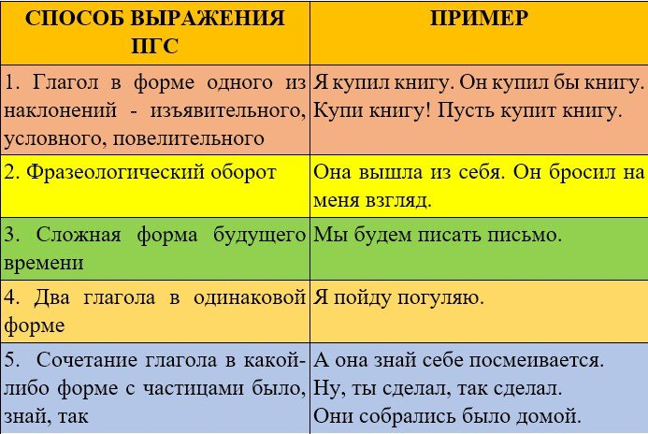

Slide 22
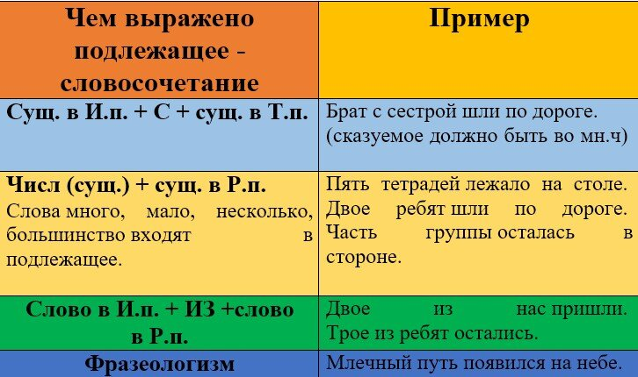

Slide 23
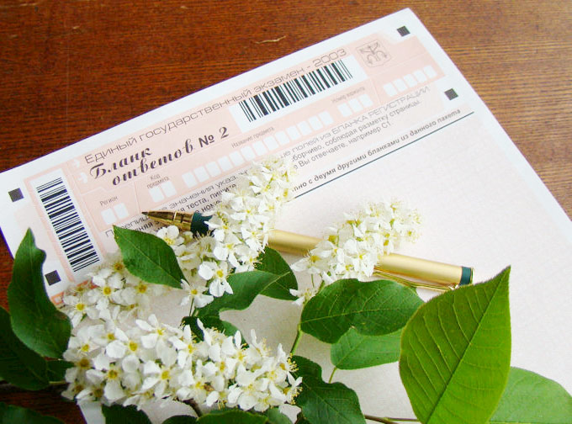
СПАСИБО ЗА ВНИМАНИЕ!

